Slide 1
Robocode bot evolválása genetikus programozással
1/11
Pető zoltán
Bmmno9
Mérnök-informatikus 3. évfolyam, Intelligens RenDszerek Ágazat
pezo1919@gmail.com
Konzulens: Kovács Dániel László
bme-vik-miT
dkovacs@mit.bme.hu
2014.05.16

Slide 2
Tartalom
2/11
A Robocode
Evolúciós számítási módszerek
Rendszerterv
Megvalósítás, felhasznált eszközök
Kiértékelés, futási eredmények
Demo
Összefogalalás, kiértékelés

Slide 3
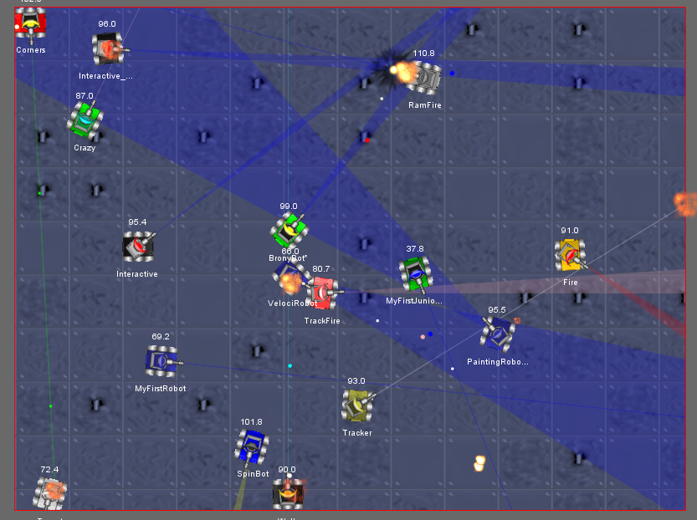
A Robocode robotok – mint intelligens ágensek
3/11
A Robocode alapjai, szabályok, célok
Mit tud egy robot?
Online versenyek, értékelés, pontozás
http://literumble.appspot.com/
Versenyszámok
RoboRumble (1v1)
MeeleRumble (10 bot, FFA)
TeamRumble (5v5)
TwinDuel (2v2)
Kategóriák méret szerint
Korábbi próbálkozások

Slide 4
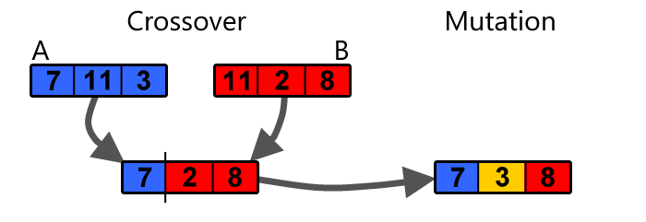
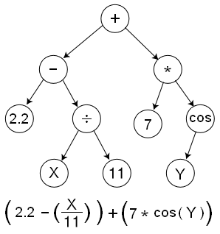
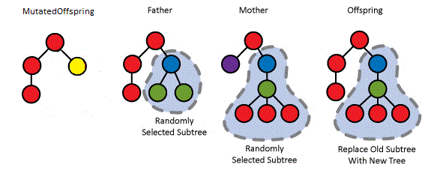
Az evolúciós optimalizálási módszerek
4/11
Globális optimumot meghatározó sztochasztikus keresőeljárások
Fitnesst, azaz „jósági mércét” használnak az eljárás során.
Genetikus Algoritmusok – az egyedek bitfüzérek Genetikus Programozás – az egyedek program-fák (bottom-up kiértékelés)
Az evolúció lépései
Szelekció - a populációból kiválasztódnak a köv. populáció egyedei – általában a fitnesst figyelembe véve
Mutáció – egy egyed (programja, vagy bitfüzére) részben megváltozik
Keresztezés – két (vagy több) ős egyedből létrejön(nek) utód egyedek

Slide 5
Rendszerterv I.
5/11
Érzékelések:
Ellenfél sebessége, saját sebesség, ellenféltől való távolság, ellenfél energiája, saját energia
Ellenfél iránya a tank törzséhez képest
Saját pozíció
Tudásbázis
Ellenfel sebessege / tavolsag
Ellenfel atlagsebessege, Sajat atlagsebesseg
Ellenfél közeledése/távolodása
Sajat energia, ellenfel energiaja
Falaktól való távolság (x,y)
Döntéshozás
„Tavolabb van-e a fal „e” egysegnel?”
„Nagyobb-e a sebességem „s”-nél?
Beavatkozás
3 fa: Lövés erőssége, Fordulás iránya és mértéke, Gyorsítás iránya és mértéke

Slide 6
Rendszerterv II.
6/11
Fitness – az ellenfél megmaradt energiája alapján
Az evolúciós keretrendszer egy kezdeti populációt és egy kezdeti fitness függvényt alapul véve újabb és újabb populációt hoz létre az evolúciós operátorokkal:
rulett alapú szelekció, (opcionális) elitizmus, mutáció (egy adott részfa helyén új részfa születik), kereszteződés (két részfa kicserélődik a szülők megfelelő fáiban)

Slide 7
A megvalósítás, eszközök – miért éppen ezek?
7/11
Platformválasztás – Java – a Robocode Java alapú
IDE: IntelliJ Idea 13.1.1 Community Edition
Windows 8, 64bit
Intel Core 2 Duo 2.26 Ghz, 4GB ram
A Watchmaker (v.0.7.1) keretrendszer
Szelekció, mutáció, kereszteződés – és paramétereik
További evolúciós paraméterek
Elitizmus, populáció méret, stb.
100 turnre „emlékszünk”
Beépített botok – Walls, SpinBot, VelociRobot, Fire
Versenyző bot - DrussGT

Slide 8
Kiértékelés, futási eredmények
8/11
A beépített botok ellen könnyen győzedelmesedik a robot, de ez betudható a „Head-On” targeting mechanizmusnak.
Bár a DrussGT ellen nagyon kis esély van győzedelmeskedni – ez még sem lehetetlen. Ehhez szükség van az ellenfél óriási hibáját kihasználni. (A demoban ez látható lesz.)
A célzási mechanizmusból és a fitness függvényből következik, hogy azok a robotok fognak jól szerepelni, akik sikeresen kikerülik az ellenfél lövedékeit, a bevitt találatok csupán elenyészően számítanak. Látható, hogy egészen jó mozgáskultúra fejlődött ki DrussGT ellen.
‚c’ | pm | Max mélység | Belső Node esély | Körök száma/Meccs | Populáció méret | Elitek | Generáció | Futási idő (min) | Normált fitness
2 | 0.1 | 4 | 0.75 | 10 | 20 | 10 | 25 | 25 | 51.9
1 | 0.2 | 6 | 0.82 | 10 | 20 | 10 | 31 | 22 | 68.7
2 | 0.3 | 3 | 0.65 | 10 | 10 | 3 | 26 | 21 | 73.6
4 | 0.2 | 6 | 0.65 | 10 | 20 | 5 | 28 | 22 | 12.4 !
2 | 0.2 | 10 | 0.85 | 5 | 20 | 5 | 80 | 20 | 64.2

Slide 9
Demo
9/11

Slide 10
Összefoglalás, kiértékelés
10/11
Az önálló laboratórium során:
Megterveztem egy Robocode bot-ok GP-alapú evolúciós optimalizációját biztosító rendszert
Érzékelés, Tudásbázis, Döntéshozás, Beavatkozás
Implementáltam a rendszert a Watchmaker framework felhasználásával
Többféleképp teszteltem az így elkészített rendszert
Továbbfejlesztési lehetőségek:
A 4. fa optimalizálása: további érzékelések és a tudásbázis bővítésével
Head-On targeting helyett bizonyos szöggel az ellenfél elé célzás.
Ellenfélmodellezés
GP kiegészítése Neurális Hálózatokkal – koevolúció
Az párhuzamosan futó evolúciók felváltva billenthetik ki egymást egy lokális minimumból.
Többi Robocode versenyszámban való részvétel (több vs több)
Evobot saját maga ellen játszatása (öntanulás)

Slide 11
Köszönöm a figyelmet!
11/11
Kérdések?

